Slide 1
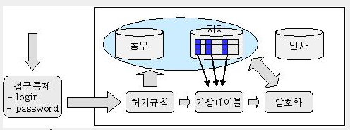
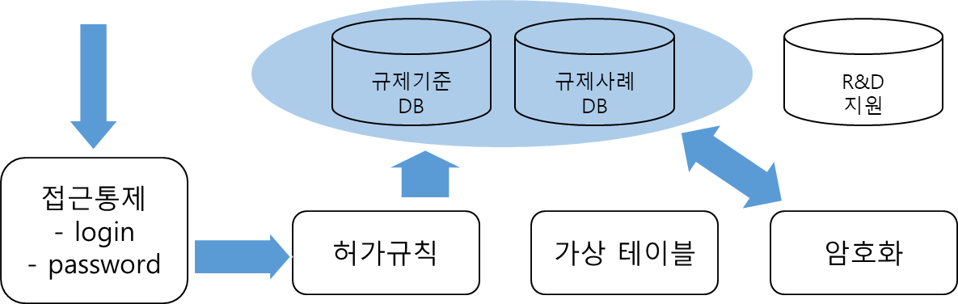
규제기준
DB
규제사례
DB
R&D
지원
접근통제
- login
- password
허가규칙
가상 테이블
암호화

